Slide 1
Викторина «Друзья и враги нашего здоровья»

Slide 2
Питание | ЗОЖ | Гигиена | Здоровье зубов | Спорт
1
1
1
1
1
2
2
2
2
2
3
3
3
3
3
4
4
4
4
4

Slide 3
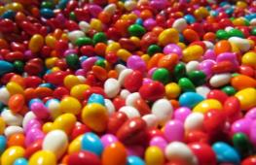
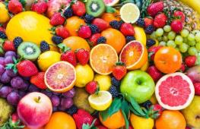
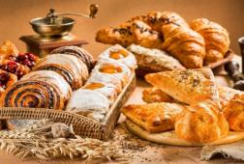
Питание
Какую пищу можно назвать полезной?

Slide 4
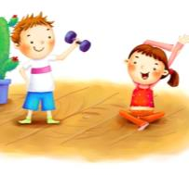
ЗОЖ
Утром раньше поднимайся,
Бегай, прыгай, отжимайся.
Для здоровья, для порядка
Людям всем нужна …

Slide 5
Гигиена
Выберите предмет личной гигиены?

Slide 6
Здоровье
зубов
Сколько раз в день необходимо чистить зубы??
2
1
3

Slide 7
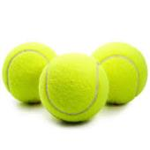
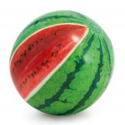
Спорт
Найдите обычный футбольный мяч.

Slide 8
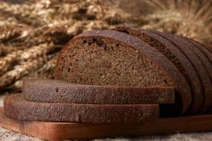
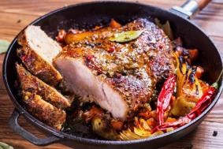
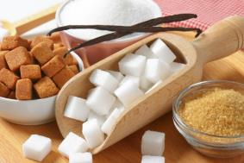
Питание
Какой продукт приносит наибольший вред организму?

Slide 9
ЗОЖ
Болеть мне некогда, друзья,
В футбол, хоккей играю я.
И очень я собою горд,
Что дарит мне здоровье…

Slide 10
Гигиена
Кто из этих крокодилов проглотил мочалку словно галку?

Slide 11
Здоровье
зубов
Что нужно положить на щетку, для чистоты зубов?

Slide 12
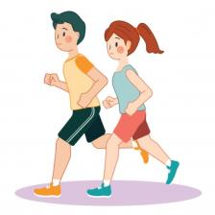
Спорт
Ноги и мышцы все время в движении — Это не просто идёт человек. Такие вот быстрые передвижения Мы называем коротко — …

Slide 13
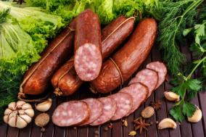
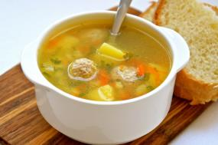
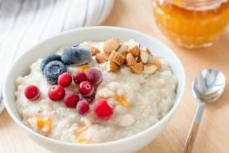
Питание
Что лучше всего есть по утрам?

Slide 14
ЗОЖ
Очень нужен он нам всем, без него нельзя совсем. К каждому он в дом войдет, за собою позовет И уложит на кровать, глазки станет закрывать. Он сильнее всех на свете!
Кто же это? Кто ответит?

Slide 15
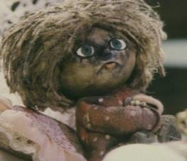
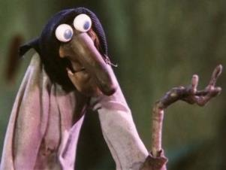
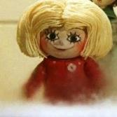
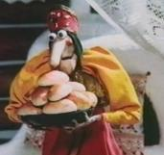
Гигиена
Что помогло этим персонажам измениться??
Мыло
Вода

Slide 16
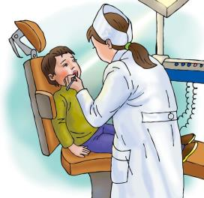
Здоровье
зубов
Какой врач лечит зубы?

Slide 17
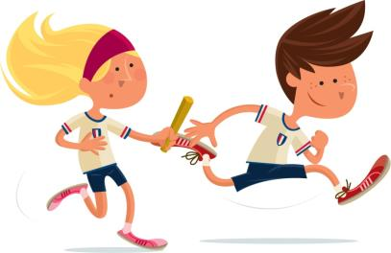
Спорт
Соревнуемся в сноровке,
Мяч кидаем, скачем ловко,
Кувыркаемся при этом.
Так проходит...
ЭСТАФЕТА

Slide 18
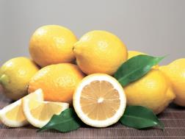
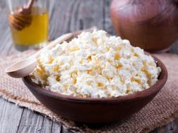
Питание
Какой продукт богат кальцием, важным для нашего организма?

Slide 19
ЗОЖ
Чтобы быть стройным и красивым, не ешьте сладости и булки.
Спать вовремя ложитесь, а еще
Идите всей семьёй вы на…..

Slide 20
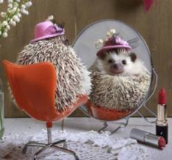
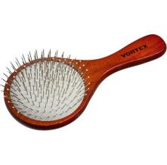
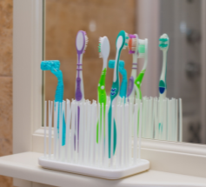
Гигиена
Возле зеркала на полке поселился хитрый ёж. С ним расчешешь куклу Катю
И косичку заплетёшь. Станет модною причёска, Если трудится…

Slide 21
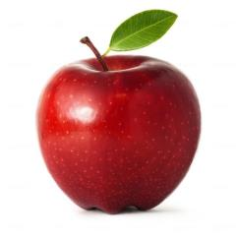
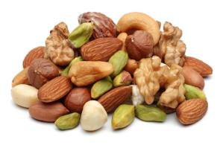
Здоровье
зубов
Какой из этих продуктов полезен для зубов?

Slide 22
Спорт
Этот праздник мил для нас, Он в четыре года раз, Он спортсменам всем отрада - Началась ...

Slide 23
Чтоб здоровье сохранить, Организм свой укрепить, Знает вся моя семья Должен быть режим у дня. Следует, ребята, знать Нужно всем подольше спать. Ну а утром не лениться — На зарядку становиться! Чистить зубы, умываться, И почаще улыбаться, Закаляться, и тогда Не страшна тебе хандра. У здоровья есть враги, С ними дружбы не води! Среди них тихоня лень, С ней борись ты каждый день.
Чтобы ни один микроб Не попал случайно в рот, Руки мыть перед едой Нужно мылом и водой. Кушать овощи и фрукты, Рыбу, молокопродукты — Вот полезная еда, Витаминами полна! На прогулку выходи, Свежим воздухом дыши. Только помни при уходе: Одеваться по погоде! Ну, а если уж случилось: Разболеться получилось, Знай, к врачу тебе пора. Он поможет нам всегда!

Slide 24
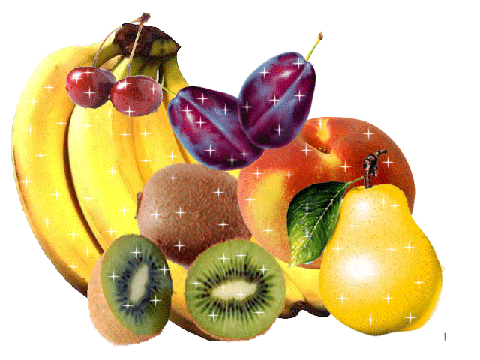
Вы справились!

